Slide 1
ASIGNATURA REGIONAL I
5º SEMESTRE
VERÓNICA DEL CONSUELO SÁNCHEZ URRUTIA
MARÍA EFIGENIA MAURY ARREDONDO

Slide 2
ENFOQUE
Constituye un espacio para el estudio de problemas educativos derivados de las características sociodemográficas, socioculturales, lingüísticas y étnicas, así como las modalidades organizativas de las escuelas o jardines de niños de la entidad o la región.

Slide 3
PROPÓSITOs DEL CURSO
Que las estudiantes normalistas adquieran conocimientos específicos, diseñen y apliquen estrategias diversas para atender en el aula a los niños en edad preescolar que provengan de contextos indígenas, de familias migrantes o que cursen la educación preescolar en jardines de niños unitarios.

Slide 4
Analicen y valoren la diversidad que presentan las niñas y los niños como un reto que la educación preescolar debe atender y propongan estrategias generales para aprovecharla como un medio que contribuya, desde la escuela a fortalecer la equidad y la colaboración entre la población culturalmente diversa.

Slide 5
Se sensibilicen como futuras maestras para identificar y comprender los problemas educativos de sus regiones y para formarse como educadoras que atiendan con calidad y pertinencia los requerimientos educativos de los niños que asisten al preescolar.

Slide 6
BLOQUES DEL PROGRAMA
BLOQUE I, Las zonas urbano marginales en México actual.
BLOQUE 2, La vida familiar en las zonas urbano marginadas.
BLOQUE 3, La vida familiar y sus efectos sobre la experiencia escolar.

Slide 7
TEMAS
BLOQUE 1, Tema 1, Una noción aproximativa de la marginalidad urbana. La necesidad y las dificultades para diferenciar zonas de pobreza y zonas de marginalidad. Las dinámicas que dan origen a la marginalidad y a su continuidad. Estimaciones de la extensión y la marginalidad en México.

Slide 8
BLOQUE 1, Tema 2, Indicadores del nivel de vida.
Ingresos y capacidad adquisitiva de bienes y servicios.
La vivienda (condiciones materiales y formas de posesión) y el acceso a los servicios públicos.
Salud y nutrición
Niveles de escolarización y analfabetismo.

Slide 9
Las formas más comunes del empleo: remunerado y no remunerad, estable e inestable. Variaciones por género. Empleo y desempleo en las personas jóvenes.

Slide 10
BLOQUE 1, Tema 3, La organización familiar.
Las variedades más frecuentes de la organización familiar. Patrones de unión y fertilidad. Grados de estabilidad de la estructura familiar. Familias dependientes de la madre. Grados de persistencia de la familia extensa.

Slide 11
El trabajo y su impacto sobre la familia. Las madres que trabajan fuera del hogar. La disponibilidad de tiempo familiar para la atención de los niños. Los niños que trabajan. El trabajo en la calle.

Slide 12
BLOQUE 2, Tema 1, Factores de tensión en la vida cotidiana de la ZUME. Inseguridad y agresión en los espacios públicos. Drogas y alcohol. Las relaciones con la autoridad y el orden. Las normas implícitas del comportamiento social.

Slide 13
BLOQUE 3, Tema 1, Culturas familiares y sistema de creencias en relación con el desarrollo de los niños y con el significado de la educación preescolar. La noción de “nicho de desarrollo” y su aplicación al análisis de la influencia familiar. El peso de la experiencia previa de las familias en relación con la escuela.

Slide 14
BLOQUE 3, Tema 2, Prácticas familiares con especial impacto sobre la experiencia escolar. La naturaleza de la convivencia con los adultos:
Las formas típicas de los usos del lenguaje.
Estímulos al desarrollo cognitivo.
Afectividad y autoridad.

Slide 15
Existencia y formas de castigo (violencia intrafamiliar y hacia el niño).
Valoración de la escuela en relación con el niño.

Slide 16
BLOQUE 3, Tema 3, Relaciones del niño con otros menores. Formas típicas de colaboración, juego y conflicto.
BLOQUE 3, Tema 4, Los retos de la comunicación y la colaboración entre la educadora y las familias. La relevancia de la relación bidireccional.

Slide 17
ORIENTACIONES DIDÁCTICAS
Que docentes y alumnos normalistas analicen el programa, conozcan los propósitos, los temas y las propuestas de trabajo y su relación con el perfil de egreso.
Identificar las tareas comunes de las diversas asignaturas para evitar repeticiones innecesarias y para integrar los conocimientos adquiridos.

Slide 18
Es importante que para lograr los propósitos del curso los docentes de la asignatura planifiquen cada una de las sesiones de trabajo, con base en dos aspectos fundamentales:
A) los avances y dificultades en el aprendizaje de los estudiantes ante los propósitos del curso, el bloque y el tema.

Slide 19
B) la revisión previa de los materiales de estudio y de las actividades que se sugieren con el fin de precisar los puntos fundamentales por analizar y discutir, así como diseñar y adecuar las actividades de acuerdo con las características de los estudiantes normalistas y las condiciones de trabajo.

Slide 20
ANÁLISIS DE LAS EXPERIENCIAS OBTENIDAS EN LOS JARDINES DE NIÑOS

Slide 21
RASGOS DESEABLES DEL PERFIL DE EGRESO
Identidad profesional y ética:
Asume, como principios de su acción y relaciones con alumnos, madres y padres de familia y colegas, valores que la humanidad ha consagrado: respeto y aprecio a la dignidad humana, libertad, justicia, igualdad, democracia, solidaridad, tolerancia, honestidad y apego a la verdad.

Slide 22
Reconoce, a partir de una valoración realista, el significado que su trabajo tiene para los alumnos, las familias de éstos y la sociedad.
Conoce los problemas, necesidades y deficiencias ha resolverse para fortalecer el sistema educativo mexicano, en especial las de su campo de trabajo y entidad.

Slide 23
Capacidad de percepción y respuesta a las condiciones sociales del entorno de la escuela.
Aprecia y respeta la diversidad regional, social, cultural y étnica del país como un componente valioso de la nacionalidad, y acepta que ésta sepresentará en las situaciones en las que realice su trabajo.

Slide 24
Valora la función educativa de la familia, se relaciona con las madres y los padres de los alumnos de manera receptiva, colaborativa y respetuosa, y es capaz de orientarlos para que participen en la formación del educando.

Slide 25
Reconoce los principales problemas que enfrenta la comunidad en la que labora y tiene la disposición para contribuir a su solución con la información necesaria, a través de la participación directa o mediante la búsqueda de apoyos externos, sin que ello implique el descuido de las tareas educativas.

Slide 26
ASIGNATURAS QUE LA ANTECEDEN
“Escuela y contexto social”, pues aquí se abordan y analizan los distintos tipos de contextos sociales, uno de ellos el urbano marginal, el cual constituye la base del estudio para nuestro curso.

Slide 27
ASIGNATURAS SUBSECUENTES
Asignatura Regional II

Slide 28
RELACIÓN DE LA MATERIA CON ASIGNATURAS DEL MISMO SEMESTRE
Entorno familiar y social I
Observación y práctica docente III
Conocimiento del medio natural y social II

Slide 29
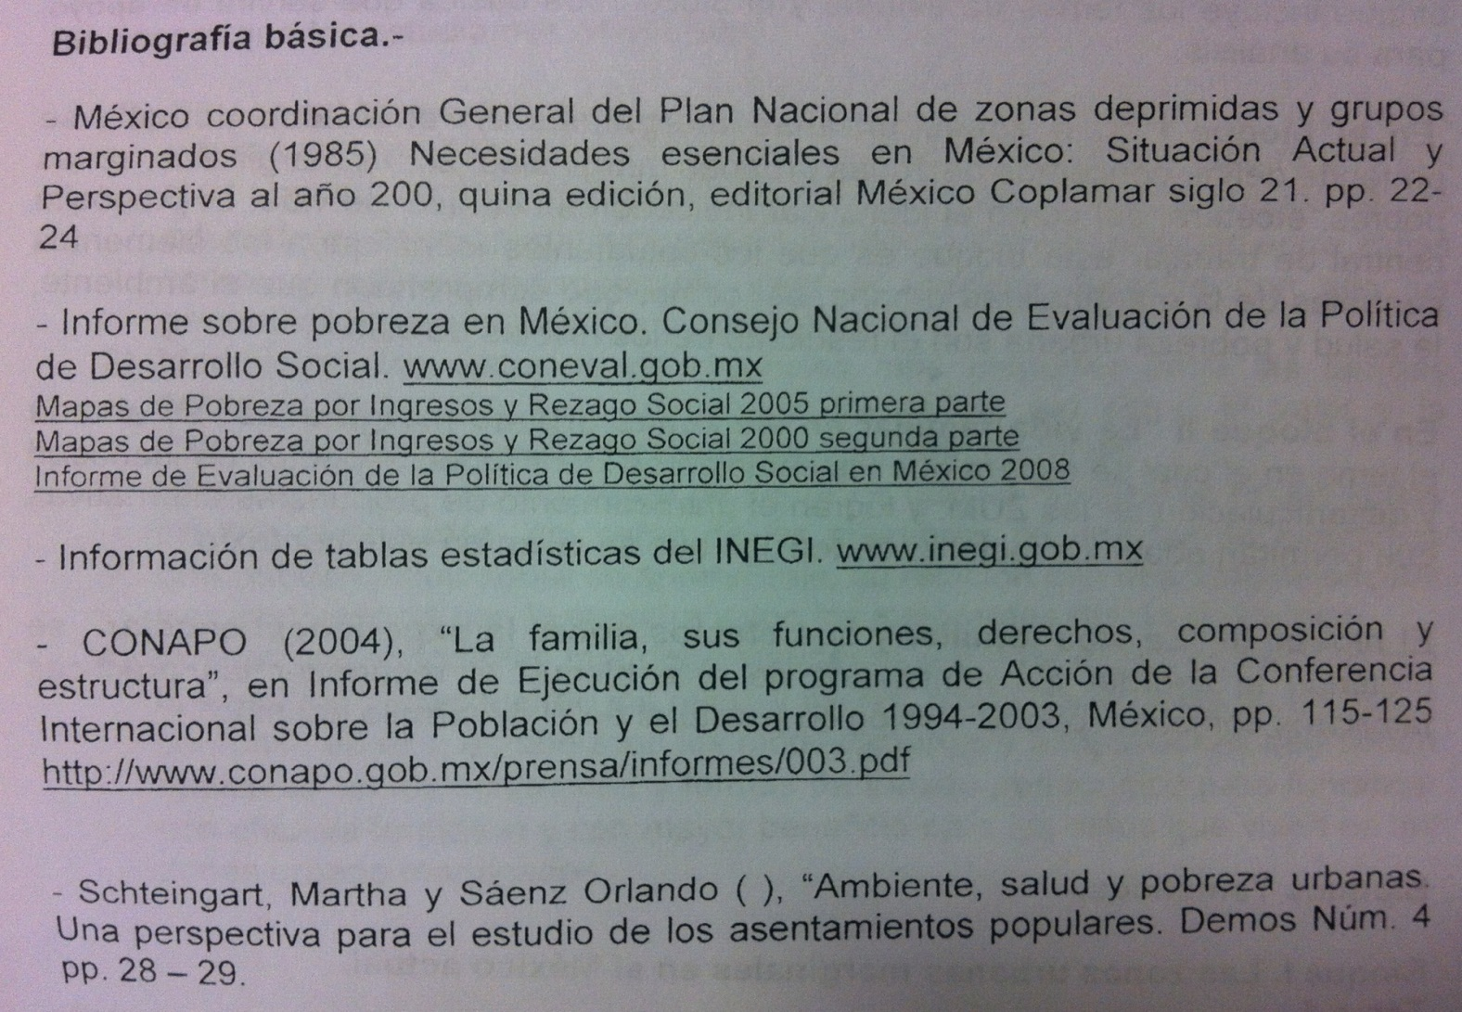
BIBLIOGRAFÍA Y MATERIALES DE APOYO
Bloque I, II y III

Slide 30
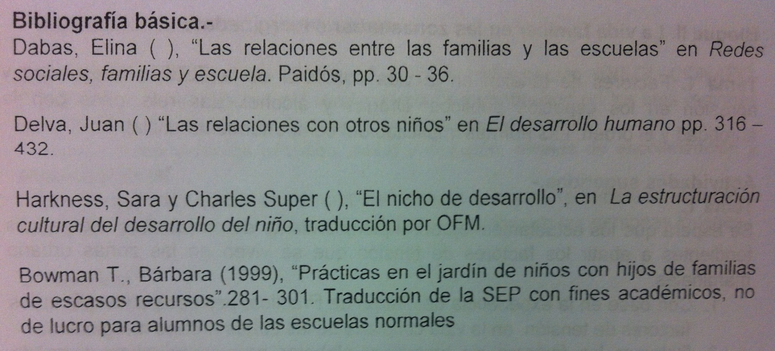

Slide 31
ACTIVIDADES DE CIERRE Y PRODUCTO FINAL DEL CURSO
Por equipos de práctica realizar una revista en la cual se desarrolle el siguiente tema: Cuáles son los retos que implica el trabajo de una educadora en los jardines de niños en zonas marginadas (impacto de la comunidad en el trabajo educativo).

Slide 32
FECHAS DE EVALUACIÓN Y JORNADAS DE O Y P DOCENTE
9-10 oct 1era evaluación
25-27 nov 2da evaluación
20-21 ene 3era evaluación
11 oct 1era VP
21-25 oct 1era J de O y P
21 de nov 2da VP
2-13 dic 2da J de O y P

Slide 33
CRITERIOS DE EVALUACIÓN
Examen ……………………………….. 40%
Tareas y trabajos escritos……. 20%
O y P ……………………………………. 15%
Participación ……………………... 10%
Portafolio ……………………………. 15%
Total: 100%
Nota: cuando no haya elementos a calificar en O y P, 5% se sumará a tareas y 10% a participación.

Slide 34
REGLAMENTOS Y ACUERDOS INTERNOS
Dentro del salón de clases esta prohibido el uso de:
Computadoras personales
Teléfonos celulares
Maquillaje o material de arreglo personal
No comer dentro de clase
Pedir permiso para salir al baño, tomar agua, etc.

